Slide 1
Pravidla chování při výuce znakového jazyka
Připravit židle do tvaru U
Mluvit POUZE rukama
Nespojovat český znakový jazyk s českým jazykem
K upoutání pozornosti používat dotek, zamávání nebo zadupání na podlahu
Udržovat oční kontakt – musíme na sebe všichni vidět
Nesledovat ruce
Při neporozumění nebo otázkách se ptejte vyučující, ne spolužáků
Zápisky?

Slide 2
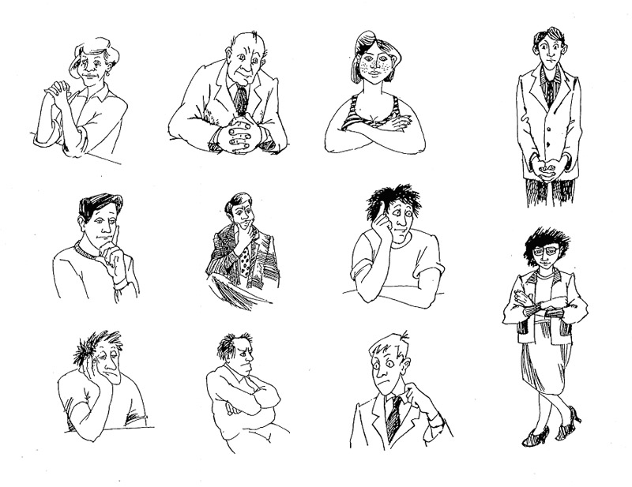
Rozvička (cvičit)

Slide 3
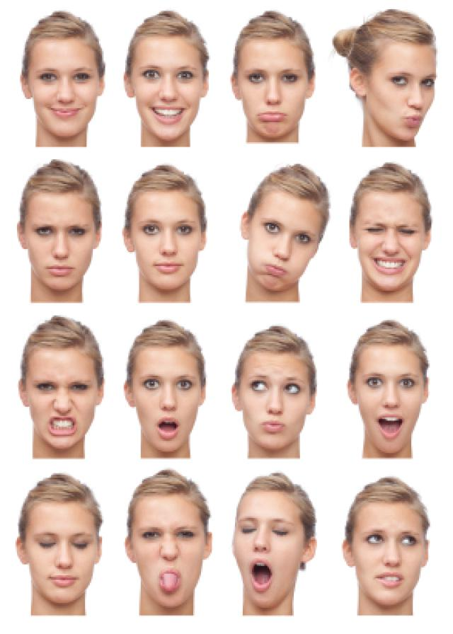

Slide 4
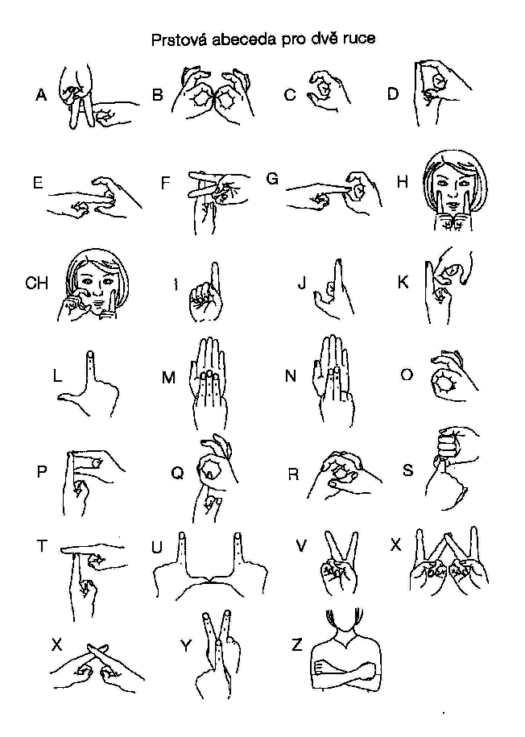

Slide 5
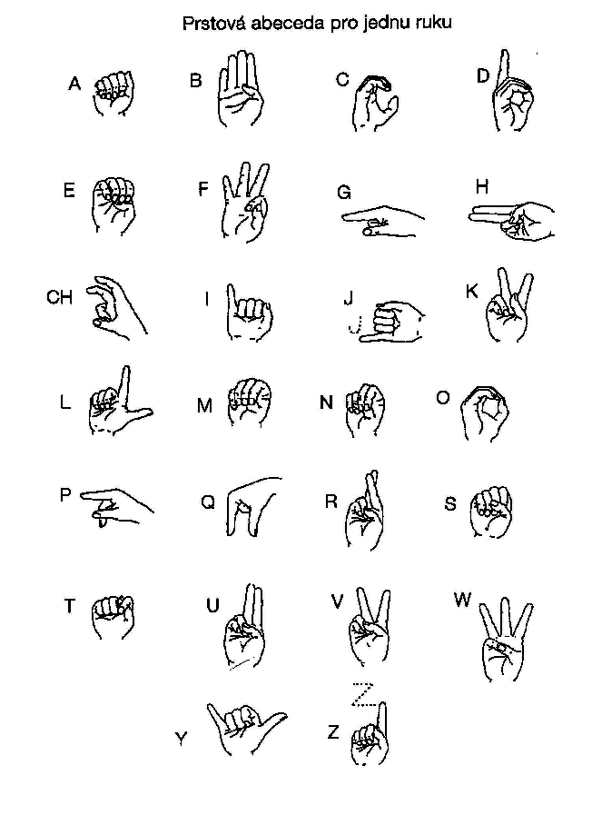

Slide 6
DOBRÝ DEN
AHOJ
NASHLEDANOU
DOBRÉ RÁNO
DOBRÝ VEČER
OMLOUVÁM SE/ PROMIŇ
DĚKUJI
ANO
NE

Slide 7
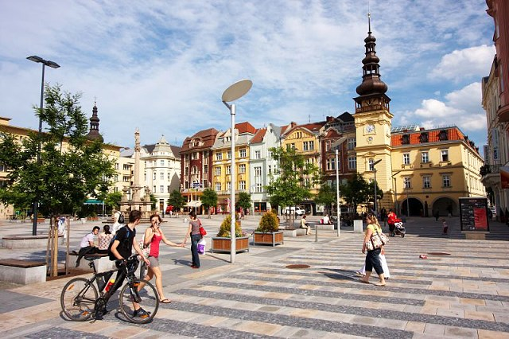
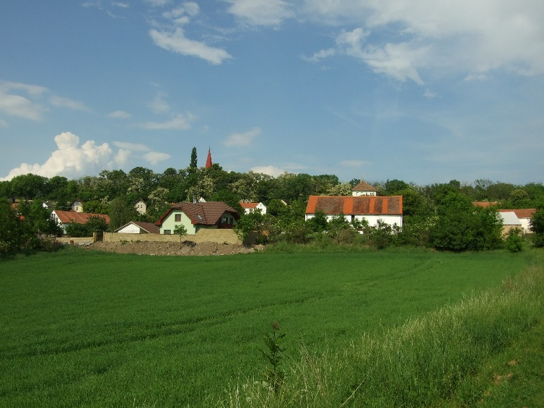
Jméno + moje + …
BYDLENÍ + MOJE + …
BYDLENÍ + MOJE + …

Slide 8
Bydlení moje město jméno „jeho“ Karviná
Bydlení moje vesnice jméno „jeho“ Stará Říše

